Slide 1
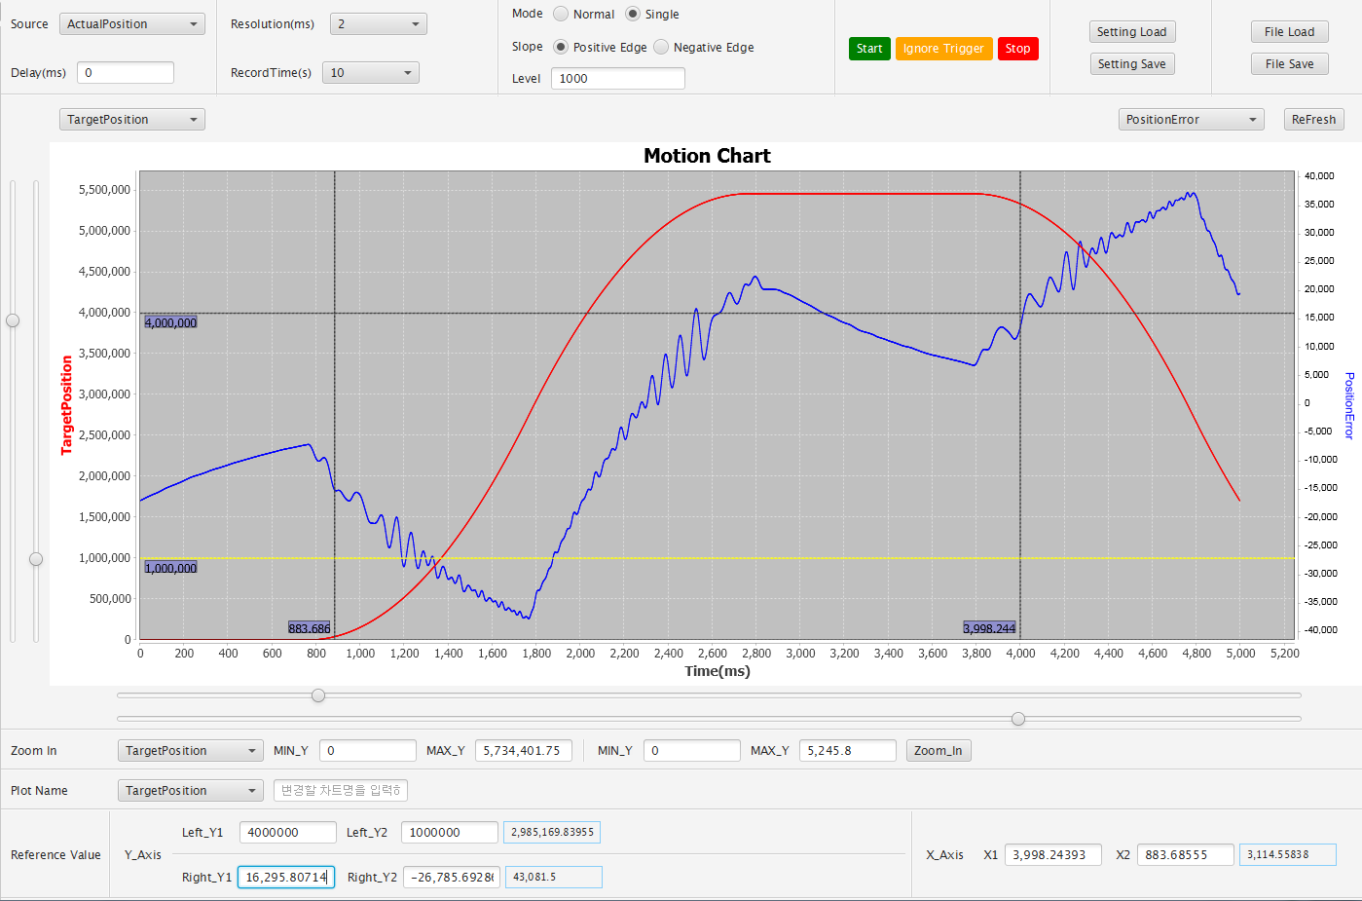
1)
2)
3)
1) 확대축소 : 마우스로 드래그하여 Zoom In/Out
확대를 원하는 범위를 필드에 입력하여 Zoom In/Out
2) Y 축명변경: 축명을 사용자가 선택하여 변경가능
3) Reference Value : 그래프의 Reference Line값과 사이의 값을 계산하여 보여줌
-> Y축 / X 축 모두 지원
-> Y축이 2개인경우 2개의 축을 모두 지원

Slide 2
추가로, 별도의 버튼 없이 드래그 하여 네모칸을 만들면 바로 확대가 되었으면 좋겠습니다.
파워피맥플롯에 있는 데이터 가공 기능을 추가하면 좋을 것 같습니다
예1) "mtr1actpos - mtr2actpos"라는 항목을 생성하여 그래프에 표현
예2) "m168 - m268" 항목을 생성해서 그래프에표현
그래프를 자동스케일링
사양정보를 이용하여 스케일링
좌우 그래프축 설정
ref 선 그리고 교점 구하기
FFT 구해서 semilogXY로 구현
리싸주 구현(보조선 출력)
세틀링타임 구하기?
속도리플 구하기?

Slide 3
모션 프로파일 문제점
그래프 데이터가 이상함
위치 명령이 주기적으로 변화량 0
이 것 때문에 속도 및 가속도 계산이 이상해짐

